Slide 1

Sécurité des
Authentifications
ATELIER DE SENSIBILISATION | DURÉE : 1H
Notes:
Plan & Tips
OUVRIR LES LIENS YOUTUBE AVANT DE LANCER LA PRESENTATION
Les ménaces
Ingénérie sociale (OSINT, Phishing)
Attaque par brute-force
Fuite de données
Le coffre-fort
Fonctionnement et chiffrement
Avantages & Inconvénients
Points à contrôler avant d’entrer ses identifiants
HTTPS vs HTTP
Un mot de passe fort
Démonstration d’un mdp simple & complexe
Les erreurs à éviter pour créer un mot de passe
Quizz : Identifier le bon mot de passe
Mémorisation
La phrase de passe
La phonétique
Comment bien se protéger
Que faire en cas de compromision
Les règles d’or
Questions

Slide 2
Le Contexte Actuel
La multiplication des services sur Internet (e-commerce, services publics, réseaux sociaux) a créé une explosion du nombre de comptes.
Résultat : Nous possédons aujourd'hui une multitude de mots de passe à gérer.
Notes:
On a tous le même souci aujourd'hui : trop de comptes, trop de mots de passe.
Le réflexe humain ? On simplifie. On met '123456' ou le même mot de passe partout.
C'est là que le danger commence : une seule brèche sur un site peu sécurisé, et les pirates ont accès à tout (banque, emails, réseaux)

Slide 3

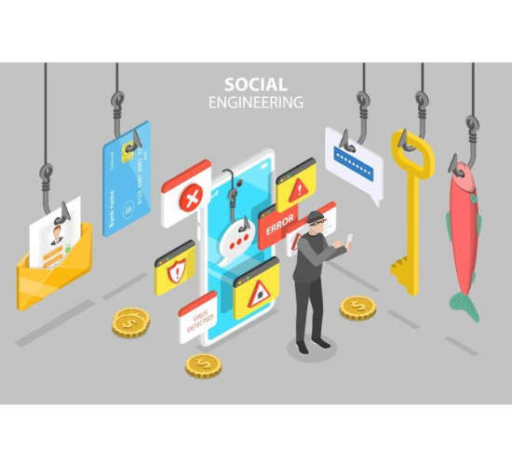
La Menace : Ingénierie Sociale
"Le Piratage Humain"
L'ingénierie sociale est l'art de manipuler les personnes pour qu'elles divulguent des informations confidentielles.
Exploite la confiance, la peur ou l'urgence.
Vidéo recommandée :
https://www.youtube.com/watch?v=S3kHbYdS9AE
Souvent plus efficace qu'une attaque technique.
Notes:
Vidéo : https://www.youtube.com/watch?v=S3kHbYdS9AE
OSINT
Traduction française : Renseignement d'origine sources ouvertes (ROSO).
Définition : Méthode consistant à collecter, croiser et analyser des informations accessibles publiquement et légalement (réseaux sociaux, registres d'entreprises, métadonnées d'images, archives web, moteurs de recherche).
Exemple : Un attaquant ou un auditeur analyse le profil LinkedIn d'un employé, les photos publiées de son bureau sur Instagram et des dépôts de code GitHub publics pour identifier l'organigramme de l'entreprise, ses technologies internes et le nom de son responsable.
Ingénierie sociale
Traduction / Terme anglais : Social Engineering.
Définition : Ensemble de techniques de manipulation psychologique exploitant les failles humaines (confiance, peur, urgence, sentiment d'autorité) pour pousser une personne à divulguer des données sensibles, cliquer sur un lien piégé ou exécuter une action frauduleuse.
Exemple : Un fraudeur appelle un employé de la comptabilité en se faisant passer pour le directeur général en déplacement urgent, exigeant un virement immédiat et confidentiel vers un nouveau compte fournisseur (arnaque au président / FOVI).

Slide 4
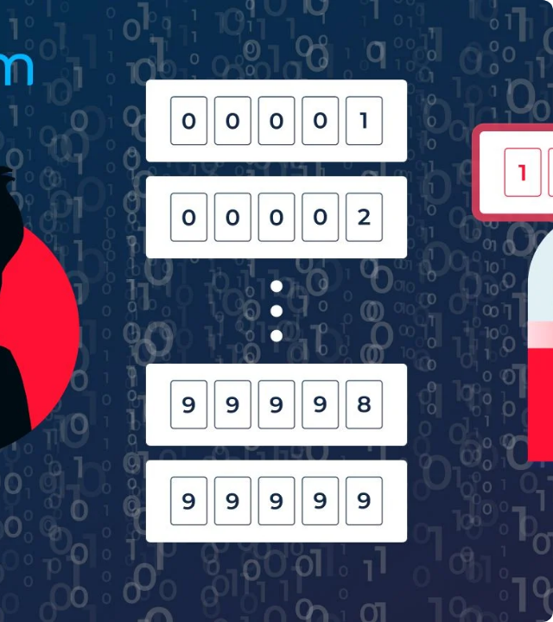
Attaque Brute Force
La méthode bourrin
Des logiciels automatisés testent des milliards de combinaisons de mots de passe jusqu'à trouver la bonne.
Voir la démo : https://www.youtube.com/shorts/A5bfS69dJyQ
Notes:
Vidéo : https://www.youtube.com/shorts/A5bfS69dJyQ

Slide 5

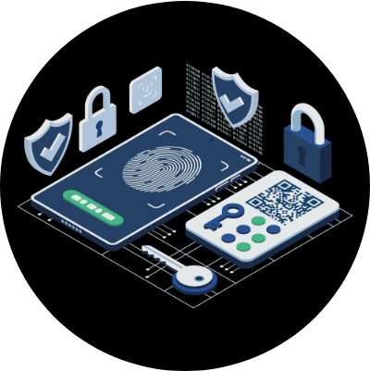
La Solution : Le Coffre-fort
Centralisation Sécurisée
Une solution consiste à utiliser des gestionnaires de mots de passe. Ce sont des logiciels spécialisés qui stockent tous vos accès dans une base de données unique.
Un seul mot de passe maître à retenir.
Notes:
"La réponse n'est pas de tout retenir, mais d'utiliser un gestionnaire de mots de passe (ou coffre-fort)."
"Imaginez un coffre blindé numérique. Vous n'avez qu'une seule clé à retenir (le mot de passe maître)."
"Le logiciel fait le reste : il crée et stocke des mots de passe complexes et uniques pour chaque site."
Exemple d’outils : 1password, KeePass (recommandé par l’ANSSI), NordPass, BitWarden... / !\ se renseigner sur la sécurité des données avant de stocker ses MDP chez un fournisseur de coffre fort. Regarder le nombre d’attaques subies, les audits, etc...

Slide 6



Fonctionnement & Chiffrement
Stockage Chiffré
Protection Vol
Contrairement à un fichier Excel ou un post-it, le contenu de la base de données est chiffré. Il est illisible mathématiquement sans la clé (le mot de passe maître).
En cas de perte ou de vol de votre ordinateur ou clé USB, personne ne peut accéder à vos mots de passe car la base reste verrouillée.
Notes:
Stockage Chiffré : "Fini les fichiers Excel ou post-it vulnérables : ici la base est chiffrée et mathématiquement illisible sans votre mot de passe maître."
Protection Vol : "En cas de perte de votre PC ou clé USB, aucun risque : la base reste verrouillée et vos identifiants restent intouchables."
À retenir : "Sans la clé maître, personne ne peut ouvrir le coffre-fort."

Slide 7




Avantages & Inconvénients
Les Plus
Les Moins
1 seul mot de passe complexe à retenir.
Nécessite un équipement de confiance pour l'ouverture.
Génération automatique de mots de passe très robustes.
Risque de perte totale si pas de sauvegarde.
Disponible sur mobile et PC.
Vulnérable si le PC est infecté (keylogger).
Notes:
Dispo sur pc et mobile selon les outils utilisés. Par exemple, pour Keepass = local. Il faut stocker la base de données sur un cloud pour l’avoir à disposition sur plusieurs appareils.
Un keylogger c’est un outil qui enregistre chaque frappe fait par l’utilisateur.
Toujours garder une copie des mots de passe. Exemple : dans un véritable coffre fort fermé à clé. Si on utilise un outil en ligne (nordpass, bitwarden), faire une copie en local sur keepass par exemple.

Slide 8
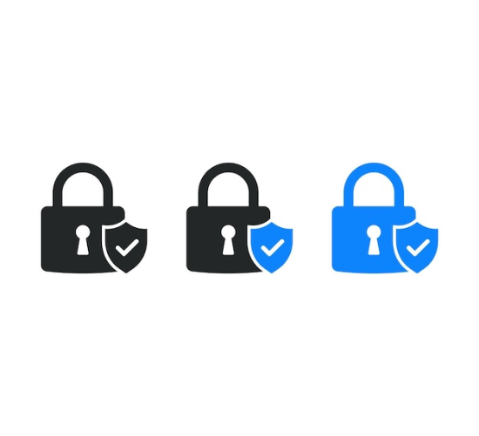

Point de Contrôle : HTTPS
Cherchez le cadenas
Pour protéger vos données d'éventuelles interceptions lors de la navigation :
HTTP : Non sécurisé. Tout ce que vous tapez est visible en clair sur le réseau.
HTTPS : Sécurisé (le "S"). Chiffrement (confidentialité) et Intégrité (pas d'altération).
Notes:
HTTPS : "Le petit cadenas dans la barre d'adresse, c'est la base. Pas de cadenas = pas de données sensibles."
Wi-Fi public : "Méfiez-vous des réseaux gratuits (gares, hôtels). Vos données peuvent être interceptées. Évitez de vous connecter à votre banque dessus." = un hacker peut aussi être connecté sur ce réseau et peut intercepter une partie de vos données. MEME EN HTTPS.
Double authentification (2FA) : "C'est votre filet de sécurité. Même si on vole votre mot de passe, sans le code SMS ou l'appli, le pirate ne rentre pas."

Slide 9
Qu'est-ce qu'un mot de passe fort ?
Un mot de passe est considéré comme "fort" lorsqu'il est difficile à deviner pour un humain et mathématiquement trop long à trouver pour une machine dans un temps raisonnable.
Notes:
"Si vous devez créer un mot de passe manuellement, oubliez les dates de naissance."
La règle d'or : La longueur compte plus que la complexité. Visez 10 à 12 caractères minimum.
"Mélangez tout : Majuscules, minuscules, chiffres, symboles."
Astuce : "Utilisez une phrase de passe. 'J'aime le café le matin !' devient un mot de passe quasi incassable si on prend les premières lettres."

Slide 10


La Mathématique de la Sécurité
Comparaison pour un mot de passe de 10 caractères :
10 Milliards
35 Milliards
de Milliards
Uniquement chiffres (0-9)
Cassé instantanément
Jeu complet (Aa1!@)
Des siècles de calcul
Notes:
Uniquement des chiffres : "10 milliards de possibilités, ça paraît énorme, mais un ordinateur le casse instantanément."
Jeu de caractères complet : "En ajoutant majuscules, minuscules et symboles, on passe à 35 milliards de milliards : il faudrait des siècles à un pirate."
À retenir : "À longueur égale, la complexité change tout : variez toujours vos caractères."

Slide 11
Les Erreurs à Éviter
Mots du dictionnaire : Faciles à deviner par "attaque dictionnaire".
Suites logiques : 123456, azerty, qwerty.
Réutilisation : Utiliser le même mot de passe partout.
Données personnelles : Dates de naissance, prénoms enfants/animal.
Lien avec le service : .
Leet Speech simple : ou sont connus des pirates.
Notes:
Prévisibilité (Dictionnaire, dates, suites) : "Évitez les mots du dictionnaire, les dates de naissance ou les suites comme 'azerty' : les logiciels de piratage les testent en premier."
Fausse sécurité (Leet speech & nom du service) : "Remplacer un 'o' par un '0' ou ajouter le nom du site (ex: Facebook2024) ne trompe plus aucun pirate."
Pire erreur (Réutilisation) : "Le plus grand danger reste de réutiliser le même mot de passe partout : si un site flotte, tous vos comptes sautent."
À retenir : "Un bon mot de passe doit être imprévisible et unique pour chaque service."

Slide 12







Quiz : Identifiez le bon mot de passe
Excellent (Aléatoire)
Excellent (Complexe)
Excellent (Varié)
Faible (Prévisible)
Notes:
Pour autant, il faut pouvoir s’en souvenir. Des moyens mnemotechnique existent pour faire des mots de passe complexes mais facile à retenir. Voir les prochaines slides

Slide 13
Mémorisation : La Phrase de Passe
Prendre 4 mots au hasard et les concaténer avec des séparateurs.
Lunettes:Crayon:Poste:Chemin
Facile pour le cerveau, impossible pour la machine.
Notes:
La méthode : "Au lieu d'un mot compliqué, utilisez une phrase de passe : 4 mots aléatoires sans aucun lien entre eux, reliés par des séparateurs."
Pourquoi ça marche : "Sa force vient de sa longueur : un ordinateur mettra des millénaires à la deviner, alors que votre cerveau retient très facilement une association visuelle."
À retenir : "C'est le compromis parfait : facile pour le cerveau, impossible pour la machine."

Slide 14









Mémorisation : La Phonétique
La Phrase
La Phrase
La Phrase
"J'aime les vacances à deux"
"Deux cadeaux à noël"
"Le bac et ensuite la fac"
↓
↓
↓
Notes:
Le principe : "Deuxième technique recommandée : la méthode phonétique, qui consiste à transformer le son d'une phrase mémorable en caractères."
Les exemples : "« J'aime les vacances à deux » devient J'mLeVa@2, ou « Deux cadeaux à noël » donne 2KD0@nowel."
L'avantage : "On obtient naturellement un mélange robuste de majuscules, minuscules, chiffres et symboles sans faire d'effort pour s'en souvenir."
À retenir : "Vous retenez une simple phrase du quotidien, la machine ne voit qu'une suite complexe de caractères."
Surtout, prendre qqchose qui a du sens pour vous, une citation, un titre de film, etc

Slide 15
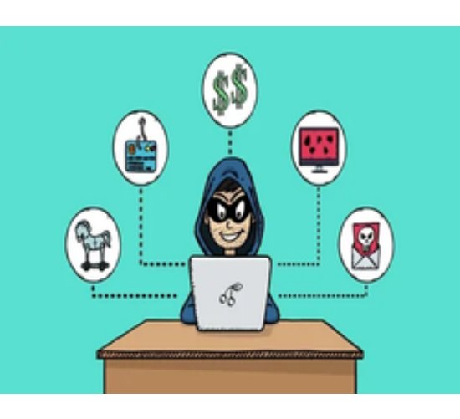
Attention à la Divulgation
Même le meilleur mot de passe ne sert à rien s'il est volé.
Ordinateurs Publics : Cybercafés, hôtels. Ils peuvent contenir des enregistreurs de frappe (Keyloggers).
Shoulder Surfing : Attention aux regards indiscrets par-dessus votre épaule.
Sessions Ouvertes : Toujours se déconnecter "proprement" avant de quitter un poste partagé.
Notes:
Dans les transports : VERROUILLER SA SESSION SI L’ON S’ELOIGNE DE SON PC ! Avoir un filtre de confidentialité sur l’écran pour éviter les regards indiscrets

Slide 16


Que faire en cas de compromission ?
CHANGEZ IMMÉDIATEMENT VOTRE MOT DE PASSE.
Sur le site concerné ET sur tous les autres sites où vous l'avez utilisé.
Notes:
Réaction d'urgence : "Au moindre doute ou alerte de fuite, la priorité absolue est de modifier le mot de passe immédiatement."
L'effet domino : "Changez-le sur le service touché, mais surtout sur tous les autres comptes où vous auriez eu le réflexe d'utiliser le même identifiant."
Côté pro : "Prévenez immédiatement le support IT ou votre RSSI pour vérifier les accès récents et couper les sessions actives."
Côté perso : "Activez la double authentification (2FA) et vérifiez les adresses de récupération ainsi que les transactions bancaires récentes."
À retenir : "Changer vite, changer partout où il a été réutilisé, et alerter."

Slide 17
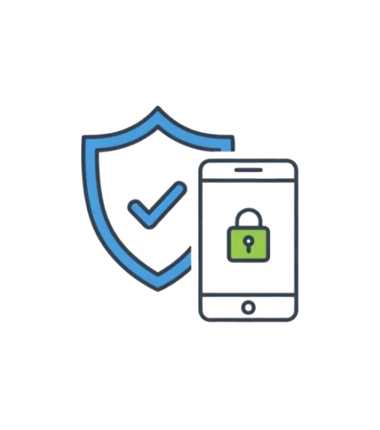
Les Règles d'Or
Utilisez un Coffre-fort de mots de passe.
Activez la Double Authentification (2FA) partout où c'est possible.
Faites vos mises à jour.
Restez vigilant face aux mails douteux (Phishing).
Notes:
Double auth très fortement recommandée, méthode la plus efficace pour éviter la piratage grace à la deuxieme étape de vérification

Slide 18
Questions ?
Merci de votre attention.
Ressources supplémentaires
Mon mot de passe a fuité ?
Test de phising : phishingquiz.withgoogle.com
Have I Been Pwned? haveibeenpwned.com
MOOC ANSSI : secnumacademie.gouv.fr
Bonjour La Fuite bonjourlafuite.eu.org
Notes:
D’autres liens et outils à partager
https://cyber.gouv.fr/
https://17cyber.gouv.fr/ (en cas de compromission)
https://frenchbreaches.com/ (voir les fuites françaises)
https://haveibeenpwned.com/ => choisir “me notifier” pour être tenu au courant si impacté par une fuite de données (certains gestionnaires de mdp proposent cette fonctionnalité également)
https://bitwarden.com/password-strength/#Password-Strength-Testing-Tool Tester la sécurité de son mot de passe

Slide 19






Image Sources
https://content.kaspersky-labs.com/fm/press-releases/6c/6c05f816fde5d25d1b6c6739fcf071de/processed/shutterstock2179110671-q75.jpg
Source: www.kaspersky.com
https://www.strongdm.com/hubfs/brute-force-attack.jpg
Source: www.strongdm.com
https://www.ncsc.gov.uk/images/library/password-managers-passkeys-blog.png
Source: www.ncsc.gov.uk
https://img.freepik.com/premium-vector/padlock-lock-locked-icon-social-media-mobile-application-password-ui-template-website_659151-5039.jpg
Source: www.freepik.com
https://cyberhygiene.community/storage/images/GfXrsDhibjm9Xn3IFIHYw5BRF5WITChiwD9hNrtz.png
Source: cyberhygiene.community
https://png.pngtree.com/png-vector/20250927/ourlarge/pngtree-security-icon-with-shield-and-smartphone-isolated-on-transparent-background-png-image_17598650.webp
Source: pngtree.com

